Slide 1


Slide 2


Slide 3

I. Teologia do Discipulado e a Manifestação dos Dons Espirituais

Slide 4
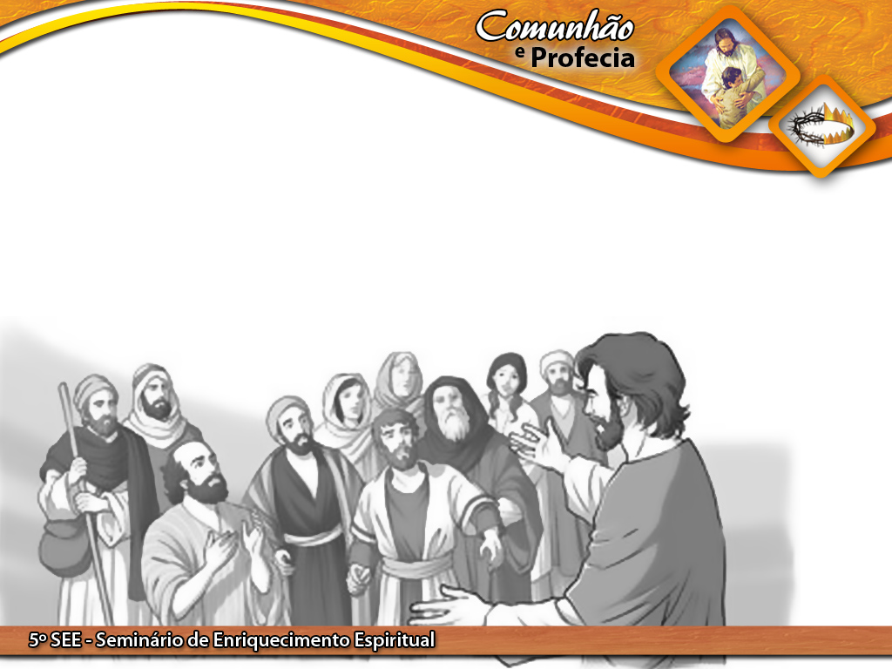
A Igreja Primitiva

Slide 5
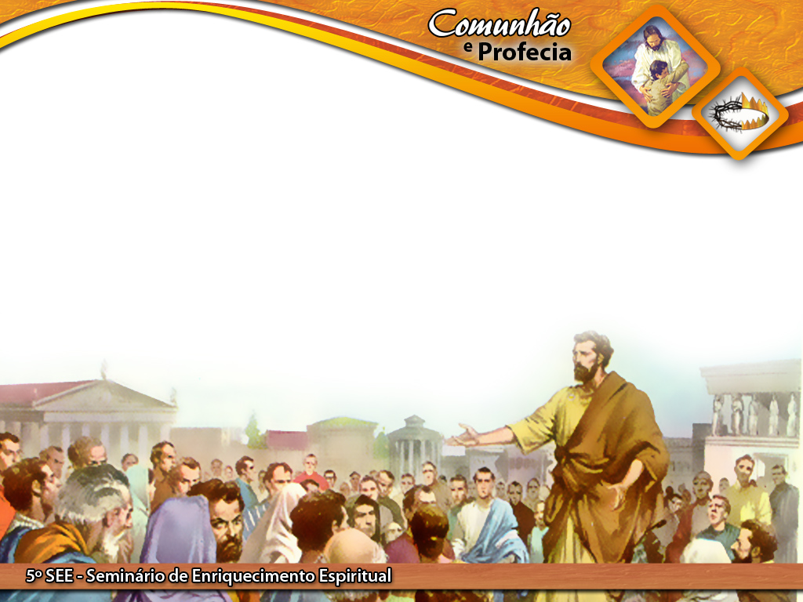
O plano de evangelização de Deus para a Igreja primitiva estava fundamentado em dois pilares: o discipulado e a manifestação dos dons espirituais. Bem, vamos então definir o que são os carismas e o que vem a ser o discipulado.

Slide 6
A Palavra de Deus indica que as igrejas do tempo dos primeiros cristãos foram comunidades carismáticas. O apóstolo Paulo via cada cristão como um membro ativo do corpo de Cristo (1Co 12:7).

Slide 7
Os problemas revelam que a igreja de Corinto tinha necessidades que precisavam ser supridas. Como resolver os problemas? Paulo não apresentou uma lista de dons de forma isolada do que acontecia na igreja. Cada dom que aparece na lista tinha objetivos específicos para resolver aqueles problemas. Então Paulo menciona os nove dons.

Slide 8
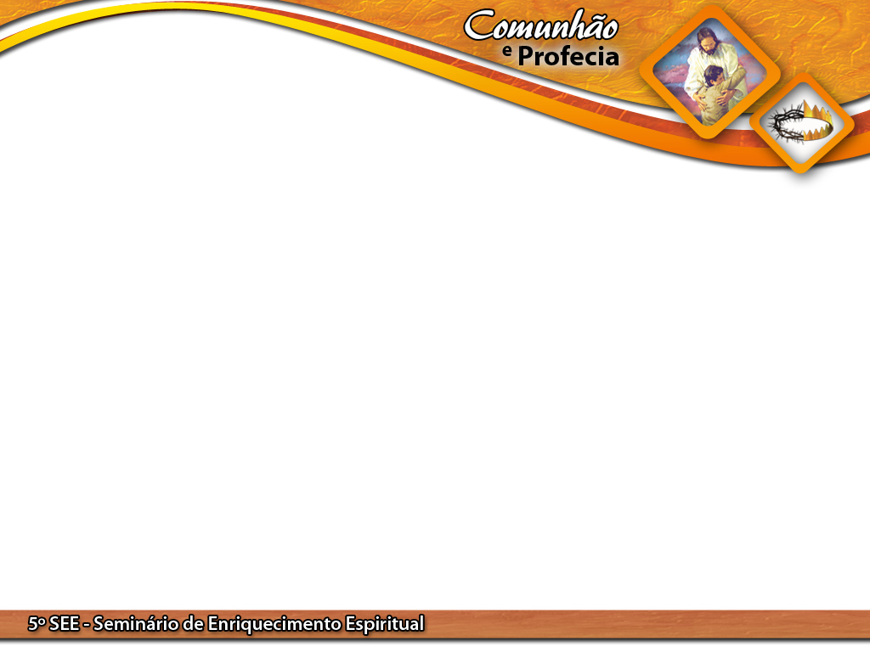
1
Sabedoria
2
Palavra de conhecimento
3
Fé
4
Dons de curar
5
Operações de milagres

Slide 9
6
Dom de profecia
7
Discernimento de espíritos
8
Variedade de línguas
9
Capacidade de interpretá-las

Slide 10

Observe que cada um dos dons da lista de Paulo, em 1 Coríntios 12:8-10 e 28, tinha um propósito claro e definido. Eles visavam atender às necessidades reais existentes.

Slide 11
A concessão de dons é a maneira de nosso Pai Celestial edificar Sua igreja e capacitá-la para a tarefa da evangelização. É o método de Deus para atender Sua igreja no tempo do fim continua sendo o mesmo.

Slide 12
Qual o propósito dos dons? Eles eram concedidos para a capacitação dos discípulos de Cristo. Hoje, a igreja de nosso tempo também tem necessidade de discípulos em cuja vida se manifestem os dons do Espírito.

Slide 13
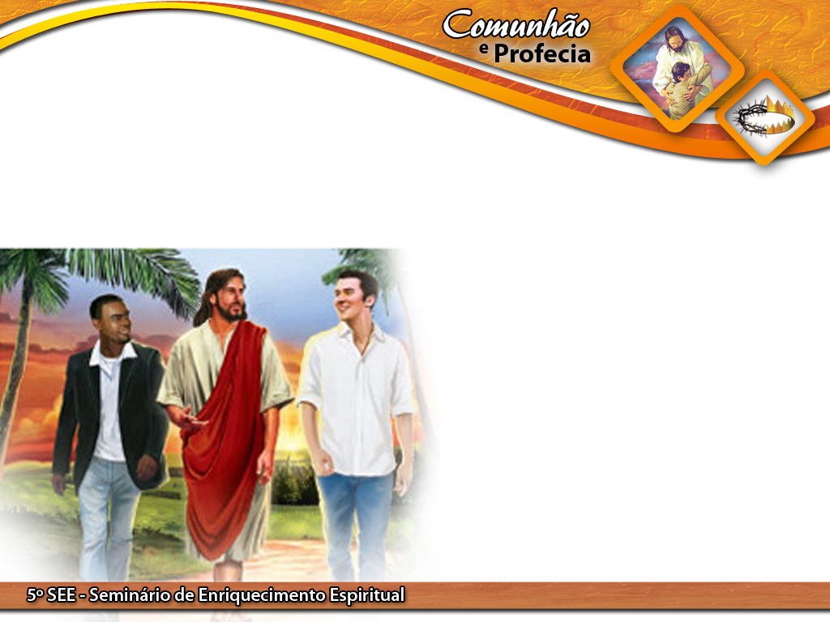
Chamado para Ser Discípulo

Slide 14
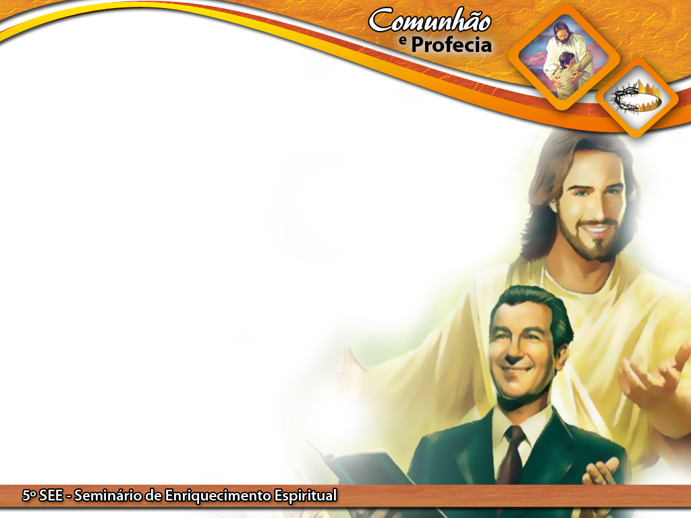
Deus o chama para ser discípulo. E o que é ser um discípulo? É alguém totalmente comprometido com Cristo. Você foi escolhido por Deus para um propósito especial.

Slide 15
O Mestre nunca pediu a nós que fôssemos ao mundo e fizéssemos membros de igreja. Ele ordenou que fizéssemos discípulos (Mt 28:19-20). A evidência de que alguém é um discípulo é seu comprometimento com Cristo, e isso é explicitado mediante:

Slide 16
1
Comunhão diária com Cristo
2
Participação na missão de anunciar
o evangelho
3
Fidelidade na entrega dos dízimos e ofertas
4
Cuidado com o corpo e desenvolvimento
de um estilo de vida saudável.

Slide 17
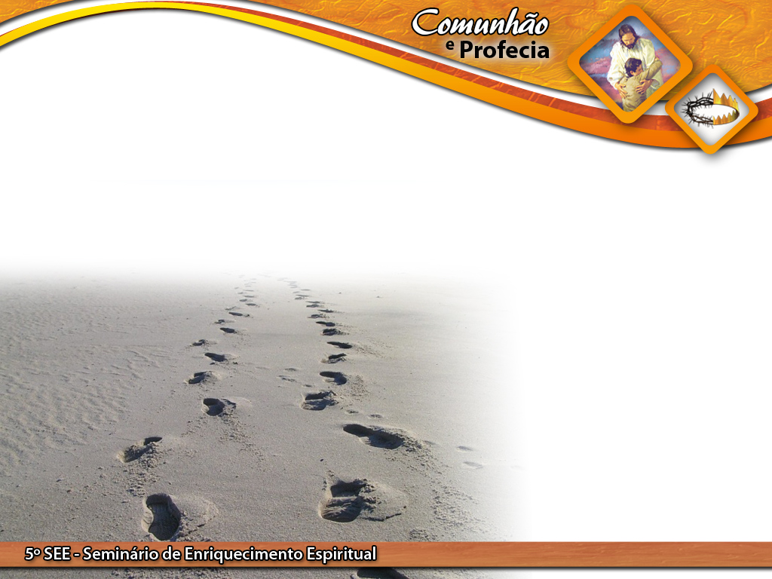
Marcas do Discípulo

Slide 18
Jesus apontou de maneira bem clara as características de um verdadeiro discípulo:

Slide 19
Ele nega-se a si mesmo e toma a sua cruz e segue a Cristo (Lc 9:23-25);
Pratica os ensinos de Cristo (Jo 8:31);
É dedicado ao evangelismo mundial (Mt 9:36-38); ama os outros como Cristo ama (Jo 13:34-35);

Slide 20
Permanece em Cristo, sendo obediente e dando frutos (Jo 15:7-17);
É totalmente comprometido com Cristo (Lc 14:25-35).

Slide 21
Essas características só serão vistas no discípulo que renova o seu interior a cada dia pelo poder do Espírito Santo. Sem essa renovação diária, nosso coração se volta para o mal e deixamos de ser discípulos.

